Slide 1
UC1 – Sistema de Armazenagem parte 2
PROFESSOR RODOLFO MARTINS

Slide 2
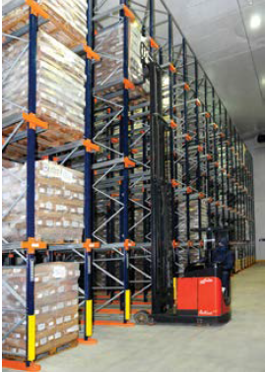
Sistema de Armazenagem
DRIVE IN
APLICAÇÃO FREQUENTE
• Ótima opção para indústrias alimentícias;
• Câmaras congeladas / resfriadas;
• Área de pulmão de produção;
• Armazenamento para indústria.

Slide 3
Sistema de Armazenagem
DRIVE IN
OPÇÕES DE OPERAÇÃO
• Operação por empilhadeira retrátil ou contrabalançada.

Slide 4
Sistema de Armazenagem
DRIVE IN
OPÇÕES DE ARMAZENAGEM
• Diversos paletes na profundidade;
• Itens com baixa diversidade de referências.

Slide 5
Sistema de Armazenagem
DRIVE IN
UTILIZAÇÃO DO ESPAÇO/VOLUME
• Alta taxa de utilização do espaço disponível.

Slide 6
Sistema de Armazenagem
DRIVE IN
FREQUÊNCIA DE GIRO DO ESTOQUE
• Pequeno número de SKUs;
• Grande quantidade de itens por SKU;
• Baixa e média rotatividade de estoque.

Slide 7
Sistema de Armazenagem
DRIVE IN
CARACTERÍSTICAS DE ARMAZENAGEM
• Itens frágeis que não podem ser empilhados;
• Cargas instáveis.

Slide 8
Sistema de Armazenagem
DRIVE IN
CARACTERÍSTICAS BÁSICAS
DE UM SISTEMA DRIVE IN
• Armazenagem compacta (blocada);
• Pressão zero, preservando a integridade da carga.
»» Não há paletes empilhados;
»» Não há forças horizontais agindo sobre os paletes.

Slide 9
Sistema de Armazenagem
DRIVE IN
VANTAGENS DO DRIVE IN
• Paletes com cargas instáveis podem ser
armazenados com o risco de queda ou
tombamento minimizado
»» Cargas como Big Bags;
»» Caixas empilhadas sem filme stretch ;
»» Cargas altas.

Slide 10
Sistema de Armazenagem
DRIVE IN
VANTAGENS DO DRIVE IN
• Alta taxa de utilização do volume disponível.
»» Ganhos na operação em câmaras frias;
»» Menos corredores.

Slide 11
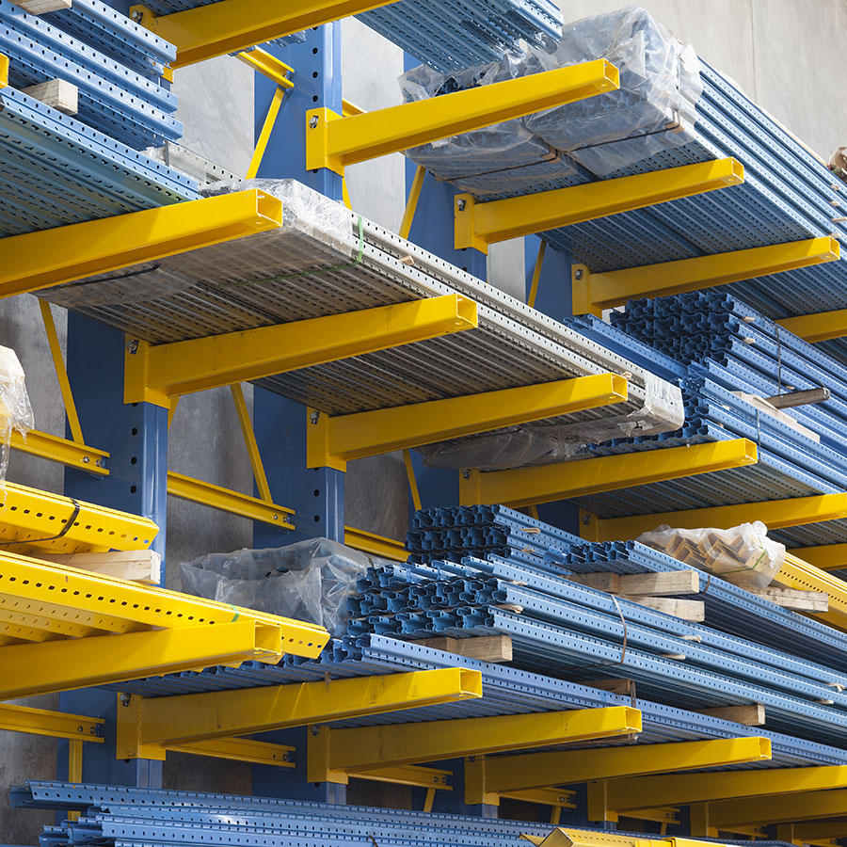
Sistema de Armazenagem
CANTILEVER
APLICAÇÃO FREQUENTE
• Estoque de fardos de grandes dimensões;
• Armazenamento de itens longos.

Slide 12
Sistema de Armazenagem
CANTILEVER
OPÇÕES DE OPERAÇÃO
• Operação manual;
• Compatível com qualquer tipo de empilhadeira disponível no mercado, pois o acesso é frontal;
• Operação e espaços otimizados com empilhadeiras especiais;
• Possibilidade de automatização;
• Pode ser utilizado na separação de pedidos.

Slide 13
Sistema de Armazenagem
CANTILEVER
OPÇÕES DE ARMAZENAGEM
• Armazenagem de itens paletizados;
• Itens longos sem limite de dimensão
• Opção de estruturas operadas pelos dois lados.

Slide 14
Sistema de Armazenagem
CANTILEVER
UTILIZAÇÃO DO ESPAÇO/VOLUME
• Boa utilização do espaço disponível.

Slide 15
Sistema de Armazenagem
CANTILEVER
CARGA ARMAZENADA
• Painéis de madeira, MDF ou outros;
• Fardos de perfis, barras e chapas metálicas;
• Racks para cargas longas;
• Paletes de qualquer tamanho;
• Racks telados;
• Bandejas;
• Cargas especiais.

Slide 16
Sistema de Armazenagem
CANTILEVER
FREQUÊNCIA DE GIRO DO ESTOQUE
• Grande número de SKUs;
• Média para alta rotatividade de produtos;

Slide 17
Sistema de Armazenagem
CANTILEVER
CARACTERÍSTICAS DE ARMAZENAGEM
• Armazenamento de produtos volumosos;
• Acesso direto e frontal aos produtos;
• Cargas pesadas.

Slide 18
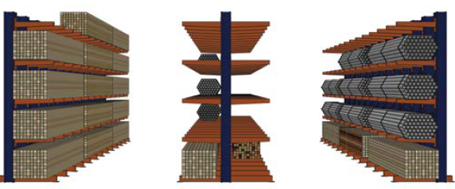
Sistema de Armazenagem
CANTILEVER
OPÇÕES MONOFRONTAL
OU BIFRONTAL
De acordo com o espaço disponível e o tipo de operação, o Cantilever pode ser fornecido nas opções Monofrontal ou Bifrontal, possibilitando máximo aproveitamento do espaço disponível e operação otimizada. Através da utilização de empilhadeiras especiais, é possível atingir altos níveis de densidade de armazenagem, contribuindo para a organização e produtividade de um armazém.

Slide 19
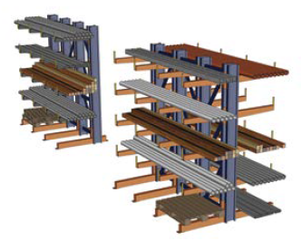
Sistema de Armazenagem
CANTILEVER
CARACTERÍSTICAS DO CANTILEVER
• O Cantilever Bertolini pode ser utilizado
para a organização de pedidos;
• Acesso frontal com qualquer modelo de
empilhadeira;
• Acesso otimizado com empilhadeiras especiais;
• Braços aparafusados podem ser ajustados verticalmente a cada 50mm;
• Opção com pino retentor de segurança para evitar queda de mercadorias;
• Possibilidade de picking manual nos níveis inferiores, através de acessórios especiais.

Slide 20
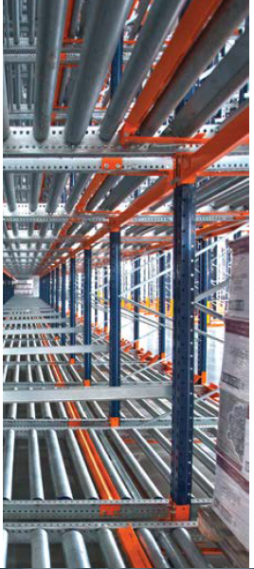
Sistema de Armazenagem
DINÂMICO
APLICAÇÃO FREQUENTE
• Indicado para produtos perecíveis;
• Pulmão de produção;
• Área de espera de paletes para expedição
• Centros de distribuição.

Slide 21
Sistema de Armazenagem
DINÂMICO
OPÇÕES DE OPERAÇÃO
• Operação pelo princípio FIFO;
• Operação com empilhadeiras elétricas;
• Operação com empilhadeiras à combustão.

Slide 22
Sistema de Armazenagem
DINÂMICO
UTILIZAÇÃO DO ESPAÇO/VOLUME
• Alta taxa de utilização do espaço disponível.

Slide 23
Sistema de Armazenagem
DINÂMICO
CARGA
ARMAZENADA
FREQUÊNCIA DE GIRO DO ESTOQUE
• Baixo a médio número de SKUs;
• Média para alta rotatividade de produtos.

Slide 24
Sistema de Armazenagem
DINÂMICO
CARGA
ARMAZENADA
CARACTERÍSTICAS DE ARMAZENAGEM
• Armazenamento de produtos volumosos;
• Cargas pesadas.

Slide 25
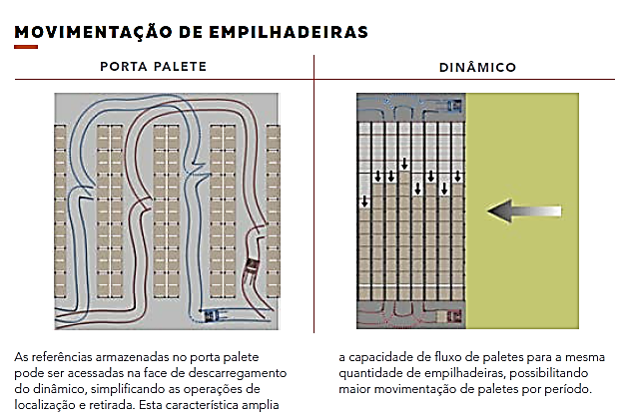
Sistema de Armazenagem

Slide 26
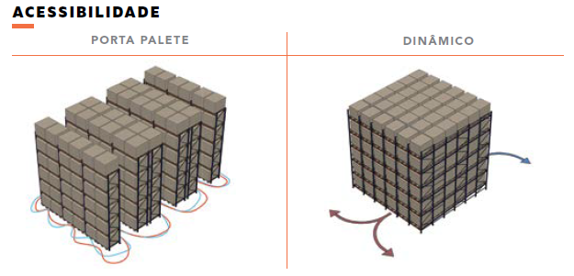
Sistema de Armazenagem

Slide 27
Sistema de Armazenagem
DINÂMICO
VANTAGENS DO CONCEITO
DE ARMAZENAGEM DINÂMICA:
• Armazenagem blocada maximiza a utilização do espaço disponível e reduz o número de corredores;

Slide 28
Sistema de Armazenagem
DINÂMICO
VANTAGENS DO CONCEITO
DE ARMAZENAGEM DINÂMICA:
• O incremento de utilização do espaço disponível pode chegar a 60%;

Slide 29
Sistema de Armazenagem
DINÂMICO
VANTAGENS DO CONCEITO
DE ARMAZENAGEM DINÂMICA:
• O conceito pelo qual o Dinâmico opera, permite controle de estoques sujeitos a prazos de validade (FIFO), controle de estoques mínimo e produção por lotes;

Slide 30
Sistema de Armazenagem
DINÂMICO
VANTAGENS DO CONCEITO
DE ARMAZENAGEM DINÂMICA:
• Sistema ideal para itens com alto giro, visto que o palete a ser retirado está sempre na posição mais favorável;

Slide 31
Sistema de Armazenagem
DINÂMICO
VANTAGENS DO CONCEITO
DE ARMAZENAGEM DINÂMICA:
• Aumento na eficiência do armazém. As empilhadeiras de carga e descarga do Dinâmico não se cruzam;

Slide 32
Sistema de Armazenagem
DINÂMICO
VANTAGENS DO CONCEITO
DE ARMAZENAGEM DINÂMICA:
• A operação de picking na face de saída do dinâmico não é interrompida pelo carregamento com empilhadeiras, que ocorre na face oposta da estrutura;

Slide 33
Sistema de Armazenagem
DINÂMICO
VANTAGENS DO CONCEITO
DE ARMAZENAGEM DINÂMICA:
• Diminuição da movimentação de empilhadeiras, visto que os paletes se
deslocam automaticamente.

Slide 34
Sistema de Armazenagem

Slide 35
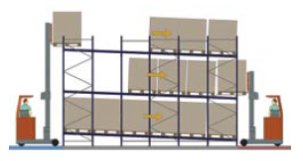
Sistema de Armazenagem
DINÂMICO
1 .CARGA E DESCARGA
DE PALETES COMPLETOS
Corredores de carga e descarga dedicados garantem que estas operações ocorram sem impedimentos, aumentando a produtividade.

Slide 36
Sistema de Armazenagem
DINÂMICO
1 .CARGA E DESCARGA DE PALETES COMPLETOS
• Carga e descarga de paletes completos;
• Carga pronta para expedição;
• Ideal para grandes quantidades por SKU e alto giro do estoque.

Slide 37
Sistema de Armazenagem
DINÂMICO
1 .CARGA E DESCARGA DE PALETES COMPLETOS
VANTAGENS
• Trajeto curto entre área de estoque e expedição;
• Fácil visualização do nível de estoque.

Slide 38
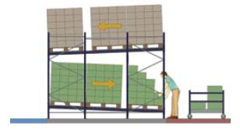
Sistema de Armazenagem
DINÂMICO
2.NÍVEIS EM CONTRAFLUXO
O nível superior é utilizado como um pulmão de estoque e serve para o abastecimento do nível inferior. A operação de picking é realizada manualmente, junto à face de carregamento do nível superior.

Slide 39
Sistema de Armazenagem
DINÂMICO
2.NÍVEIS EM CONTRAFLUXO
VANTAGENS
• Operação pelo princípio FIFO.

Slide 40
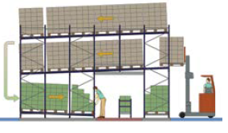
Sistema de Armazenagem
DINÂMICO
3 .TÚNEL DE PICKING SIMPLES
Os dois níveis superiores são utilizados como um pulmão de estoque e serve para o abastecimento do nível inferior. A operação de picking é realizada manualmente, junto à face de carregamento do nível superior.

Slide 41
Sistema de Armazenagem
DINÂMICO
3 .TÚNEL DE PICKING SIMPLES
• Ruas em contrafluxo;
• Ideal para grandes quantidades por SKU.

Slide 42
Sistema de Armazenagem
DINÂMICO
3 .TÚNEL DE PICKING SIMPLES
• VANTAGENS
• Operação pelo princípio FIFO;
• Ambiente de trabalho seguro;
• O carregamento por empilhadeiras não interfere na separação de pedidos.

Slide 43
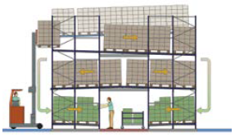
Sistema de Armazenagem
DINÂMICO
4.TÚNEL DE PICKING CENTRAL
A conjunção entre Push Back e Dinâmico nos níveis superiores são utilizados como pulmão de estoque e possibilitam alta produtividade no nível de picking inferior.

Slide 44
Sistema de Armazenagem
DINÂMICO
4.TÚNEL DE PICKING CENTRAL
VANTAGENS
• Máxima utilização do volume do armazém;
• Ambiente de trabalho seguro;
• O carregamento por empilhadeiras não interfere na separação de pedidos.

Slide 45
Sistema de Armazenagem
DINÂMICO
5.PULMÃO DE PALETES COM PUSH BACK
A solução de pulmão de estoque com Push Back é econômica e prática.
• Pulmão de estoque eficiente;
• Opção econômica.

Slide 46
Sistema de Armazenagem
DINÂMICO
5.PULMÃO DE PALETES COM PUSH BACK
VANTAGENS
• Ambiente de trabalho seguro;
• O carregamento por empilhadeiras não interfere na separação de pedidos;
• Armazenagem compacta com redução da área necessária.

Slide 47
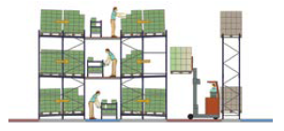
Sistema de Armazenagem
DINÂMICO
6.TÚNEL DE PICKING CENTRAL EM MÚLTIPLOS ANDARES
As pistas de dinâmico em todos os níveis são prontamente abastecidas para um trabalho de separação de pedidos contínuo.

Slide 48
Sistema de Armazenagem
DINÂMICO
6.TÚNEL DE PICKING CENTRAL EM MÚLTIPLOS ANDARES
• Picking manual de caixas sobre paletes;
• Ideal para grandes quantidades por SKU;
• Opções de reabastecimento por empilhadeira por sistema automatizado.

Slide 49
Sistema de Armazenagem
DINÂMICO
6.TÚNEL DE PICKING CENTRAL EM MÚLTIPLOS ANDARES
VANTAGENS
• Abastecimento rápido, garantindo produtividade;
• Ótima utilização do pé direito disponível;
• Tempos de separação de pedidos reduzido, devido ao trabalho paralelo em diversos níveis.

Slide 50

DÚVIDAS??

